Slide 1
Lesson 6
製作內容2 [骰子遊戲]
Horazon
App Inventor課程

Slide 2

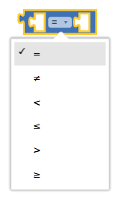
數字比較
在數學中拉出相等元件
可以修改為數字比較
  大於、小於
  等於、不等於
執行後的結果為 “真” 或 “假”

Slide 3
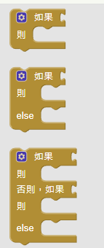
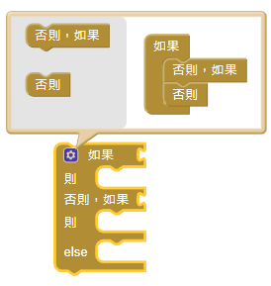
流程控制：選擇
控制中可拿出 如果(if) 元件
這三個元件是共通的
符合條件才執行
  條件是 “真” 或 “假”

Slide 4
骰子遊戲
按下按鈕後
  玩家與電腦分別擲出一枚骰子
  並在畫面中顯示骰出的 點數 與 圖片
並且依照點數來比較大小
  玩家>電腦，玩家獲勝
  電腦>玩家，電腦獲勝
  玩家=電腦，平手

Slide 5
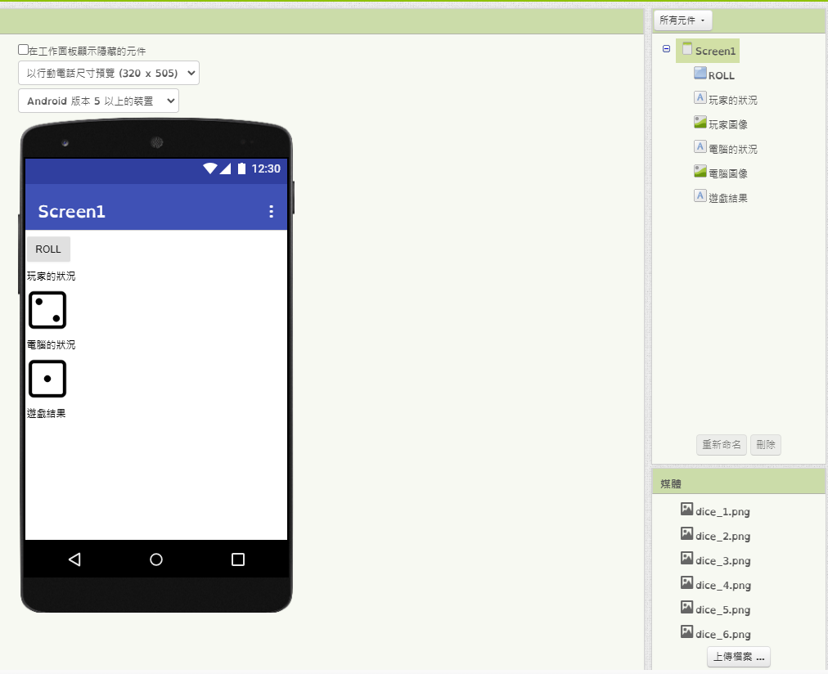

Slide 6
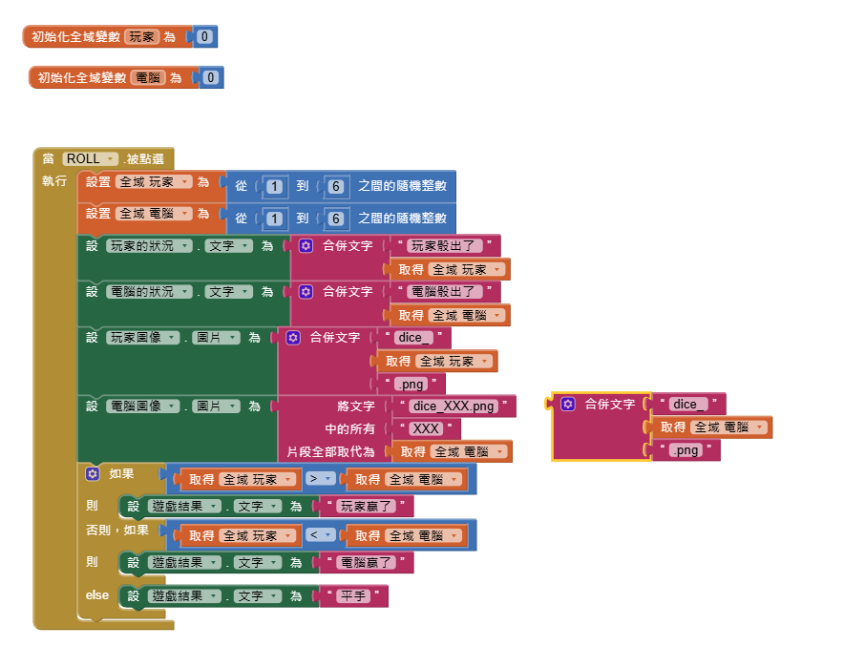

Slide 7
骰子遊戲 (學習內容)
程式的執行順序
使用變數儲存資料
大小比較
如果...否則如果…否則
  if…else if…else
圖片與使用程式修改圖片

Slide 8
骰子遊戲 作業
原先的骰子遊戲中，雙方只有各使用一顆骰子
現在改成雙方各擲出兩顆骰子
須符合以下要求
  雙方必須正確的骰出2+2骰子 (不能有兩顆骰子點數，每次都相同)
  必須要有文字，顯示出玩家&電腦的2顆骰子點數和
  承上，除此之外，必須正確顯示兩顆骰子的圖片
  必須正確的顯示勝負 (以總和點數

